Slide 1
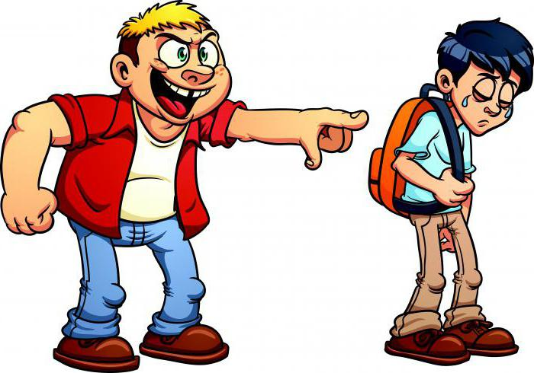
Родительское собрание
«Буллинг в образовательной среде»

Slide 3
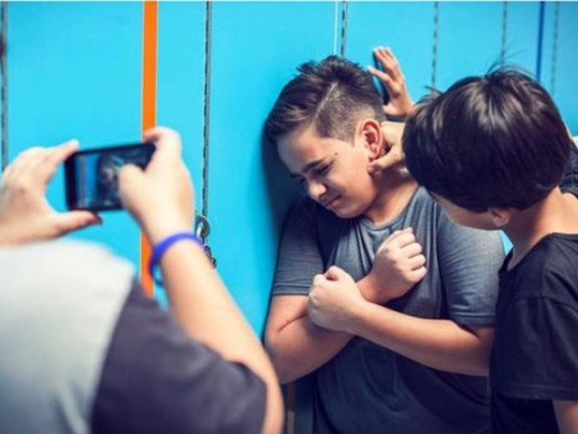
Термин «буллинг» в переводе с английского означает хулиганство. Буллинг – это многократное негативное психологическое давление на человека. Это происходит не только в школах, но и на работе. В результате человек, на которого направлено негативное воздействие, начинает испытывать постоянный стресс. И как результат – вынужден менять место учебы или работы. Школьный буллинг отличается своей жестокостью, непримиримостью.

Slide 4
Типы буллинга: 1. Физическая агрессия 2. Словестный буллинг 3. Запугивание 4. Изоляция 5. Вымогательство 6. Повреждение имущества

Slide 5
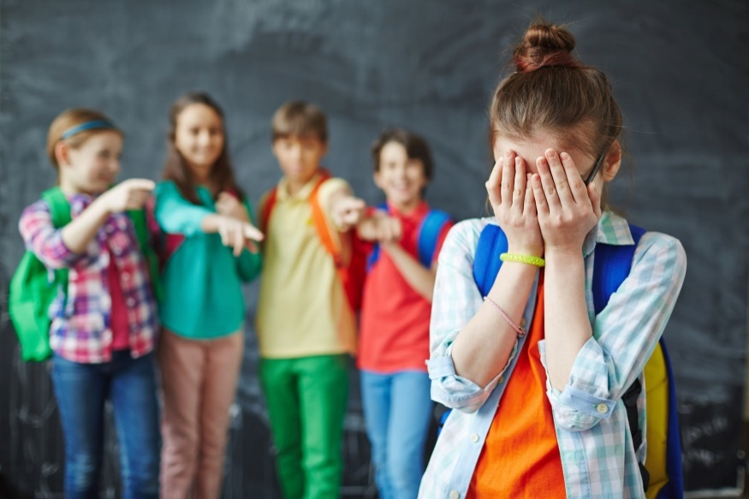
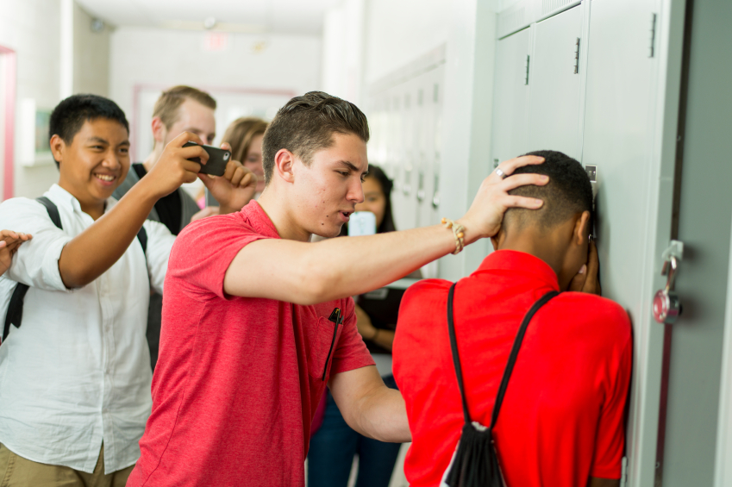
Буллинг
Травля, или буллинг, или моббинг – это негативные действия со стороны одного или нескольких человек в отношении другого человека на протяжении длительного времени. Травля – это один из видов отвержения, психологического насилия.

Slide 6
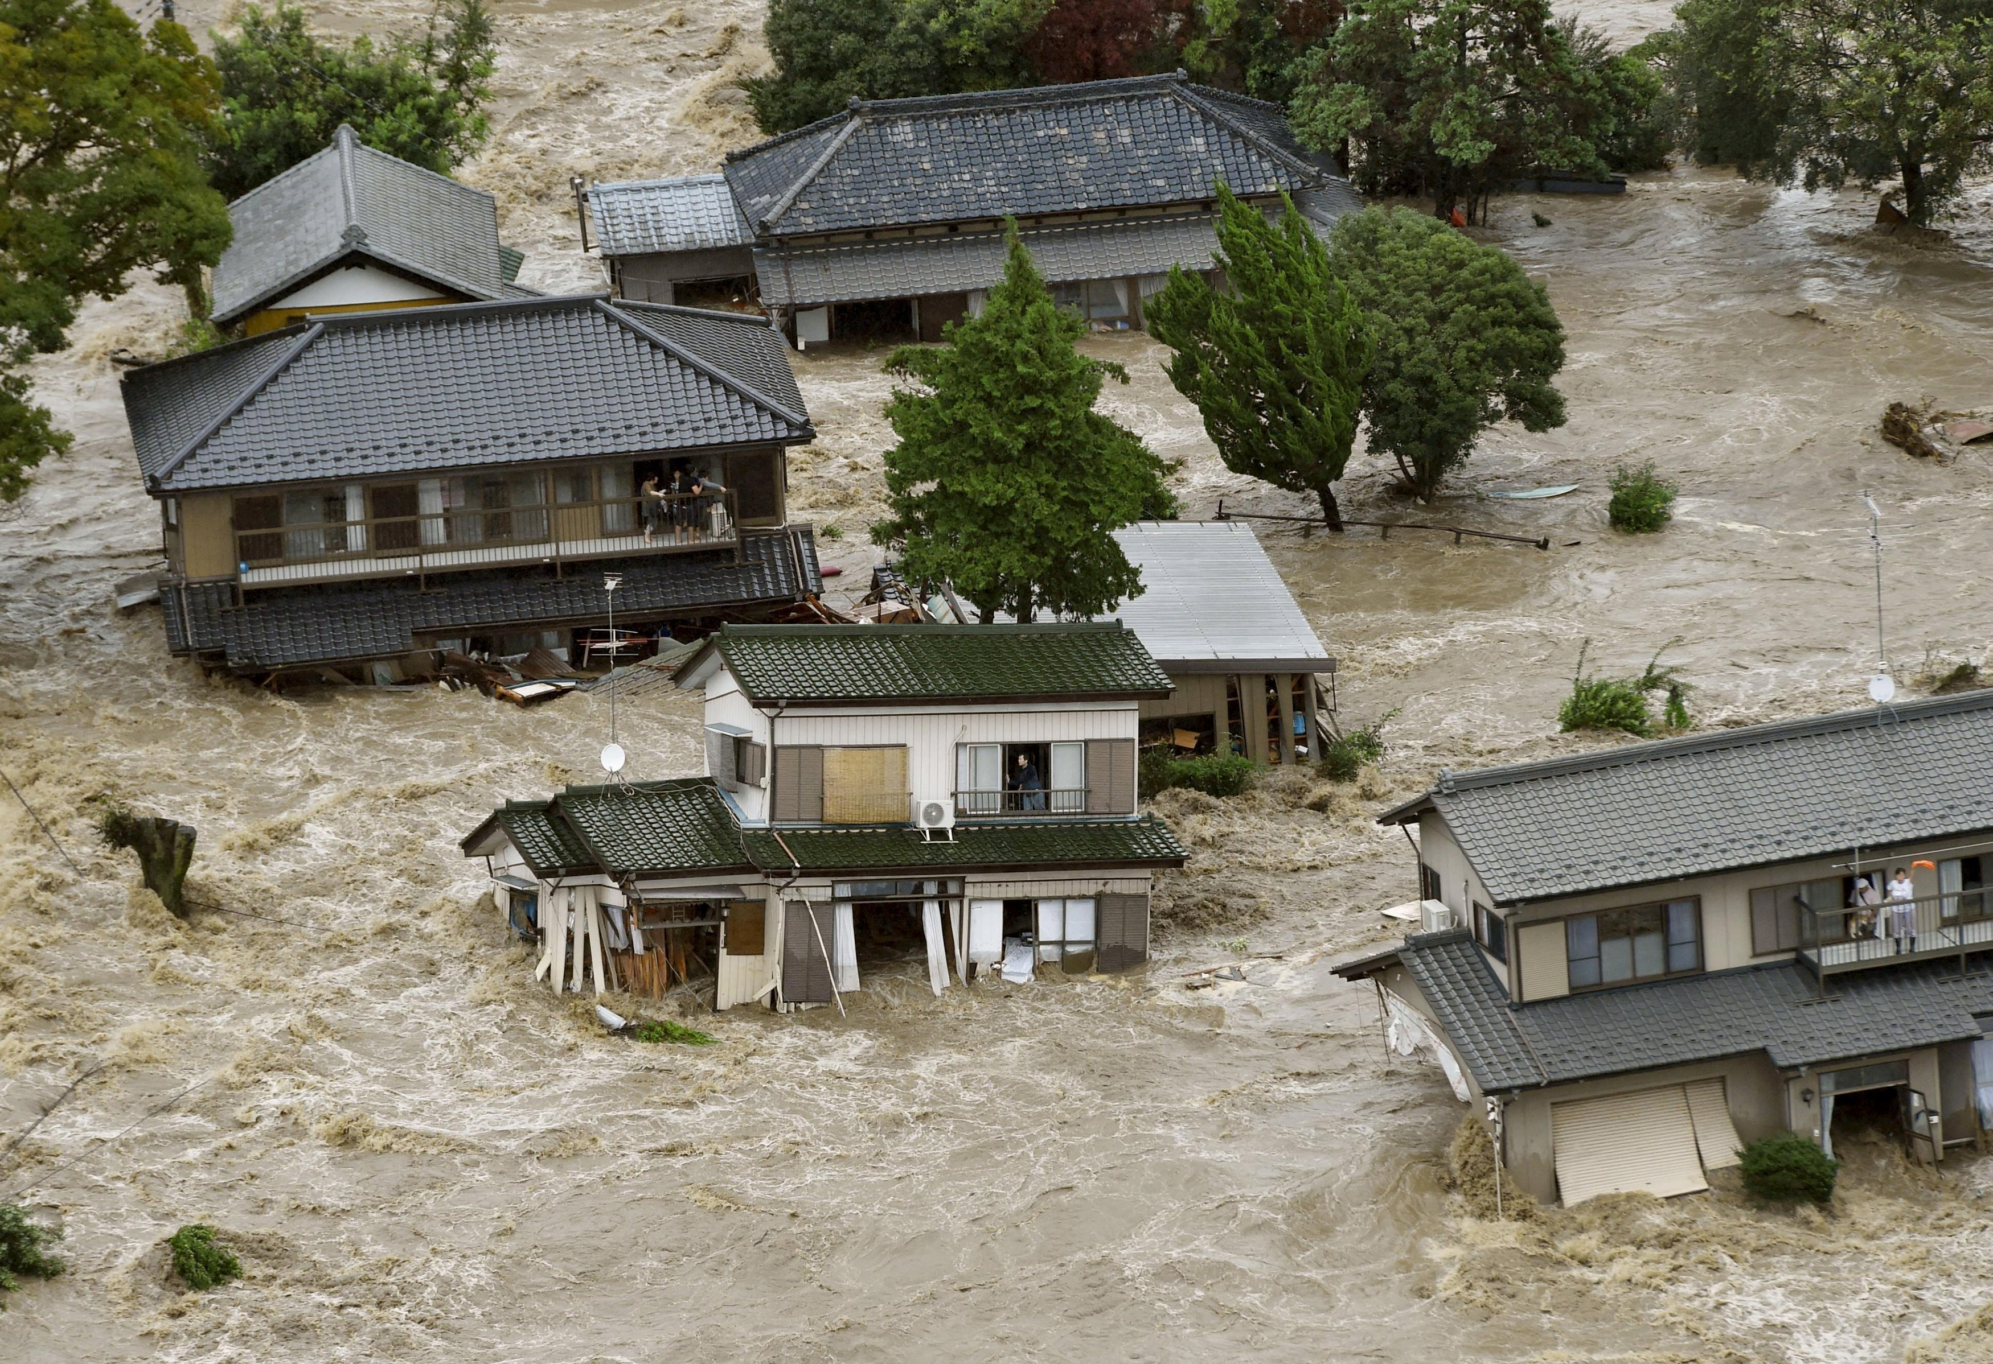
Жертвой травли может стать кто угодно, независимо от внешнего вида и особенностей личности. "Козлом отпущения" может стать каждый. Это иллюзия, что для этого надо быть каким-то особо ненормальным. Да, иногда и так бывает. А иногда и вовсе наоборот. И вообще как угодно. Очки (веснушки), толщина (худоба), национальность, бедная одежда - все подойдет. Правда, есть некоторые особенности, которые могут привести к тому, что ты станешь жертвой: обидчивость, замкнутость, отклонения в здоровье, низкая самооценка…

Slide 7
Последствия
Самые тяжелые последствия для жертв:
- снижение уверенности в себе;
- уменьшение способности и желания учиться из-за нежелания ходить в школу;
- поиски внешкольного круга друзей, которыми могут оказаться кто угодно;
- последствия для здоровья;
- переживание постоянных негативных эмоций;
- возникновение депрессии, в особо тяжелых случаях – попытки суицида;
- последствия во взрослой жизни – проблемы с созданием семьи, с выбором профессии, с поиском друзей.

Slide 8
Условие
Если Ваш ребенок обнаружил, что кого-то травят и поделился с Вами, первое условие – НЕРАВНОДУШИЕ.
Правила, которым нужно научить детей:
Не поддразнивайте человека, если вы не знаете его достаточно хорошо и не уверены в его чувстве юмора
Не распространяйте сплетни и слухи о других
Не игнорируйте человека, особенно если его травят
Не распространяйте в интернете информацию о человеке без его согласия
В ситуации травли:
Если ваши друзья начинают сплетничать, дайте понять, что вы осуждаете это
Если в вашем коллективе кого-то травят, не молчите. Скажите о недопустимости таких действий
Если вы видите, как кого-то травят и боитесь за этого человека, сообщите классному руководителю или школьному психологу

Slide 9
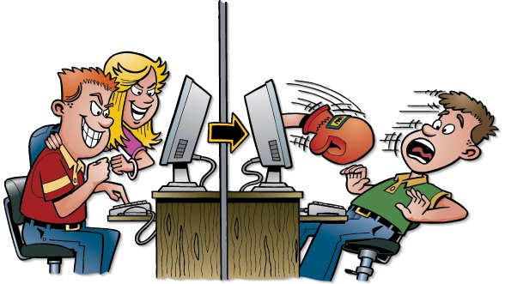
Кибербуллинг
Если Вашего ребенка травят в сети научите его:
Не отвечать на травлю в онлайн-пространстве. Если пытаются оскорблять смс-сообщениями, через Вконтакт, Фэйсбук и другие социальные сети, через электронную почту, не отвечать. Особенно, если послания анонимные.

